Slide 1
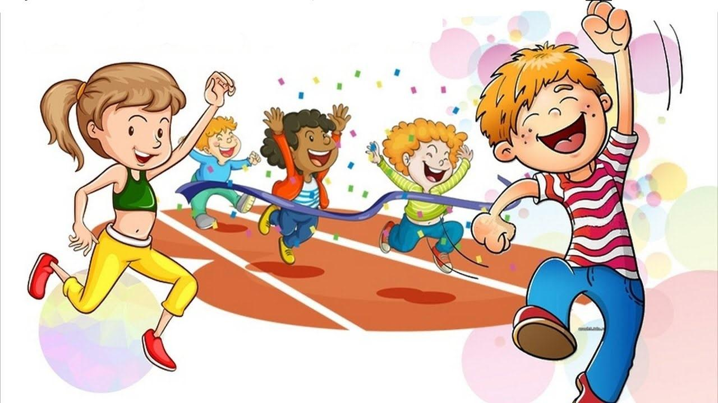
Муниципальное казенное дошкольное образовательное учреждение детский сад «Теремок» г. Ленск муниципального образования «Ленский район» Республики Саха (Якутия)
Проект
«Легкая атлетика –
королева спорта»
Бродт Н. О.
Инструктор по физической культуре
МКДОУ д/с «Теремок»
г. Ленск 2021

Slide 2

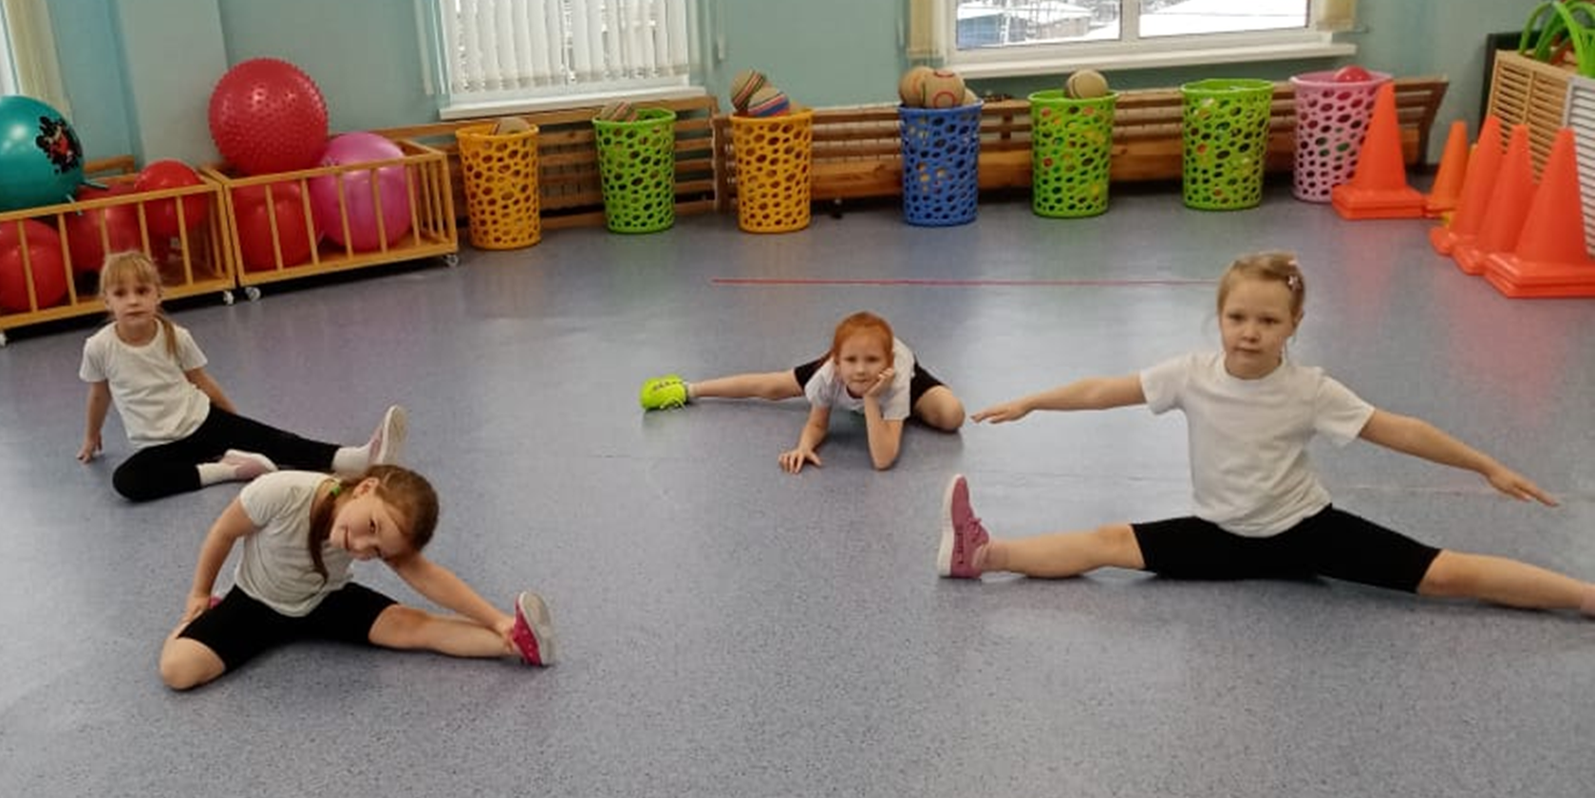
Цель проекта: укрепление здоровья дошкольников.
Гипотеза – легкая атлетика может способствовать успешному укреплению здоровья детей дошкольного возраста.

Slide 3
Задачи проекта:
Развивать физические качества, обучая детей правильной технике выполнения основных видов движений (бега, прыжков, метания) приобщать воспитанников к здоровому образу жизни.
Воспитывать ценностного отношения к своему здоровью.
Побуждать детей к активности и к проявлению волевых качеств (выдержки, самостоятельности, ответственности), самоконтролю за своими действиями

Slide 4
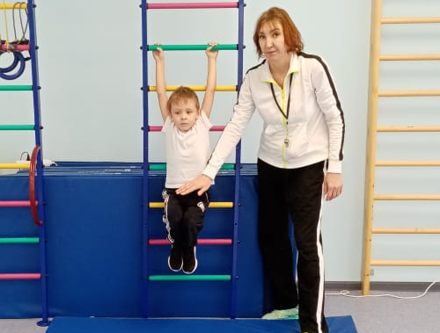
Сохранение и укрепление здоровья дошкольника – одна из актуальных проблем нашего времени, так как состояние здоровья детей сегодня далеко не соответствует ни потребностям, ни потенциальным возможностям современного общества.

Slide 5
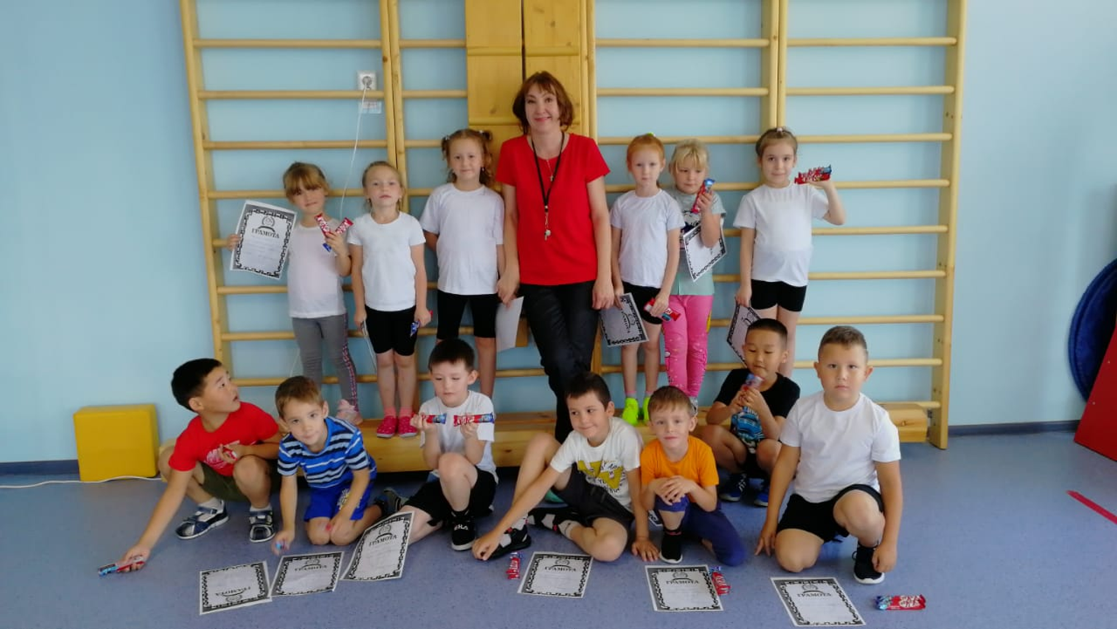
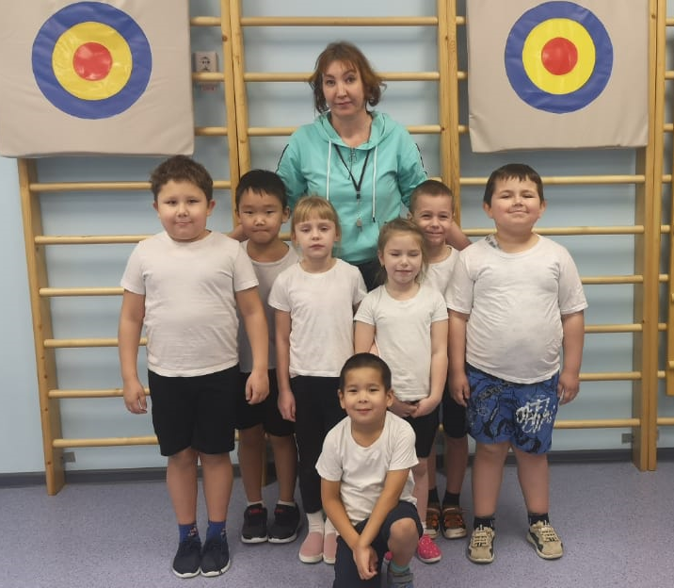
С целью оздоровления, была набрана группа воспитанников с разными показателями:
- дети с хорошей физической подготовкой;
- малоподвижные дети страдающие гиподинамией и лишним весом.

Slide 6
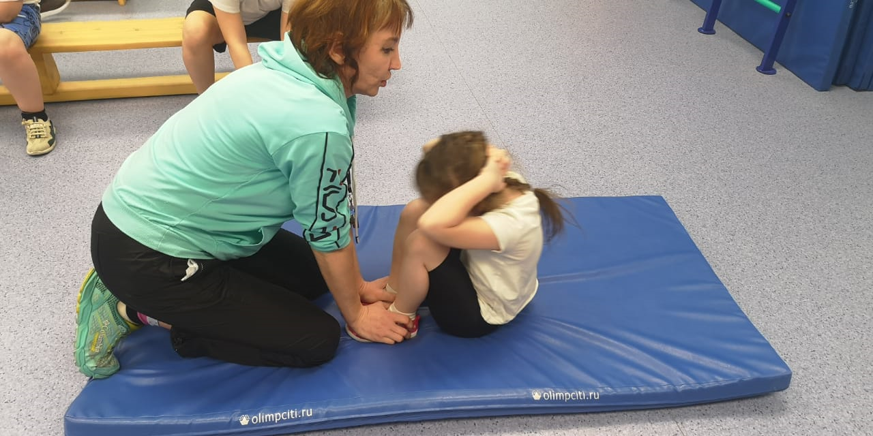
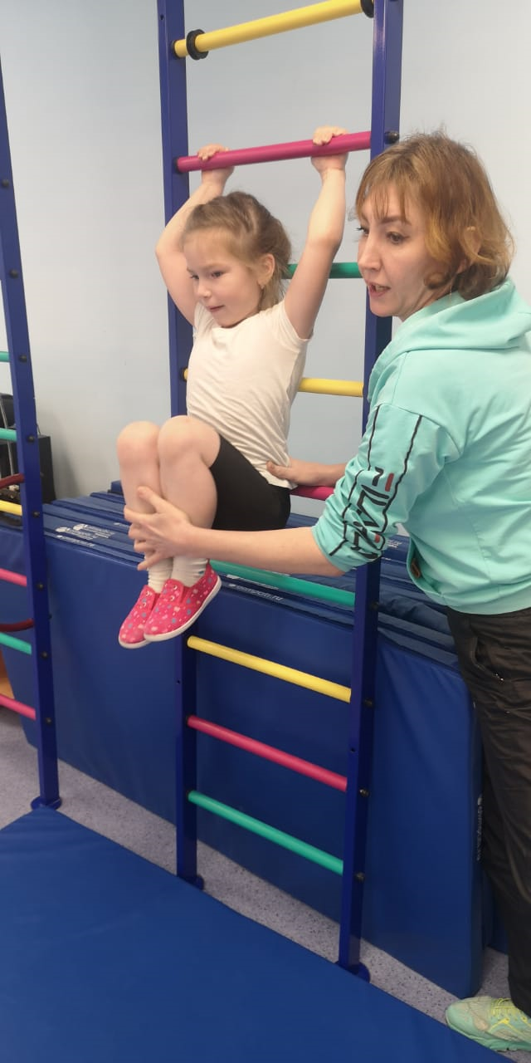
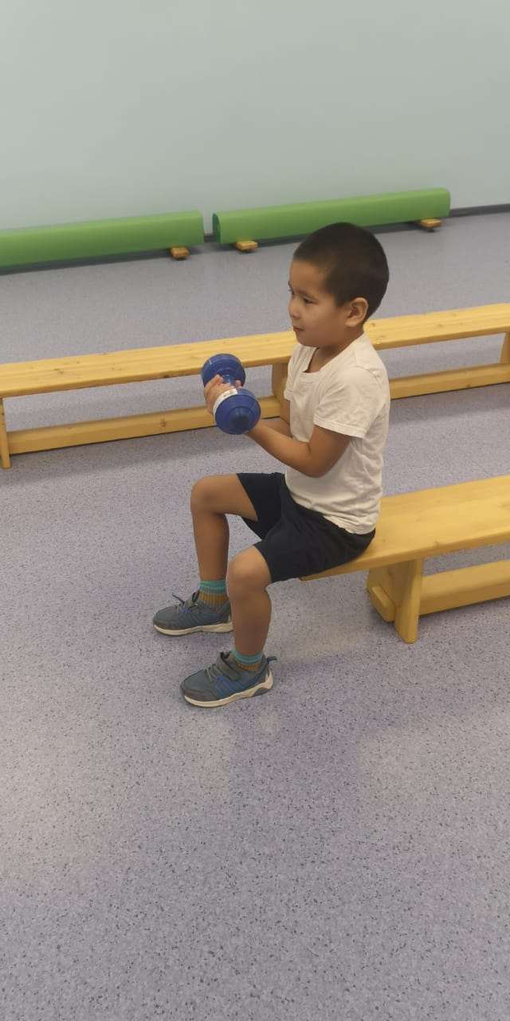
Индивидуальный подход

Slide 7
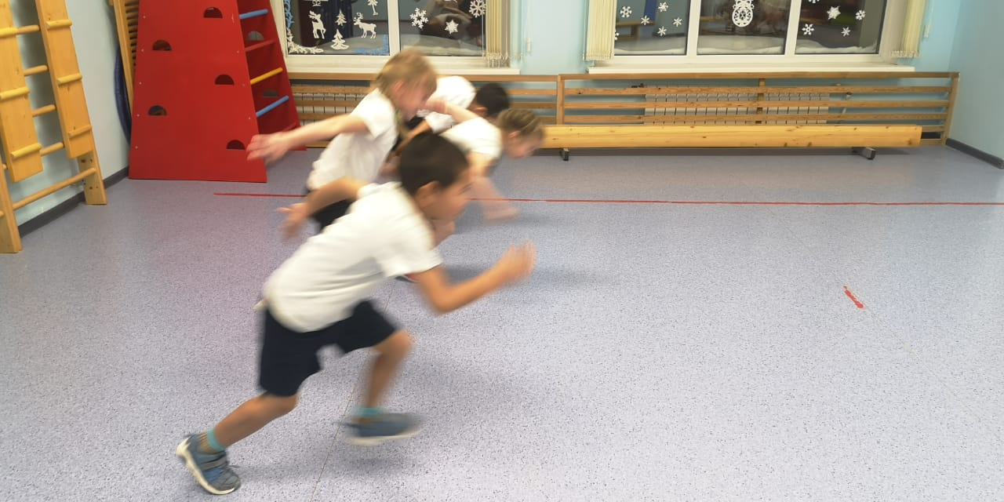
Бег на короткую дистанцию

Slide 8
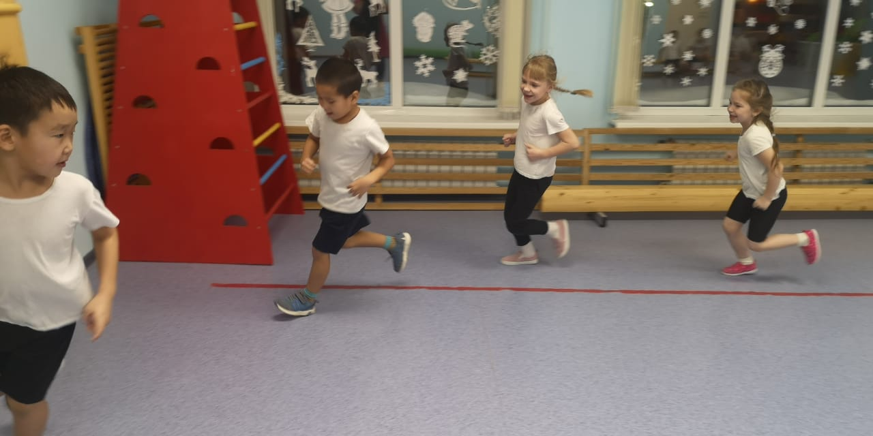
Кросс

Slide 9
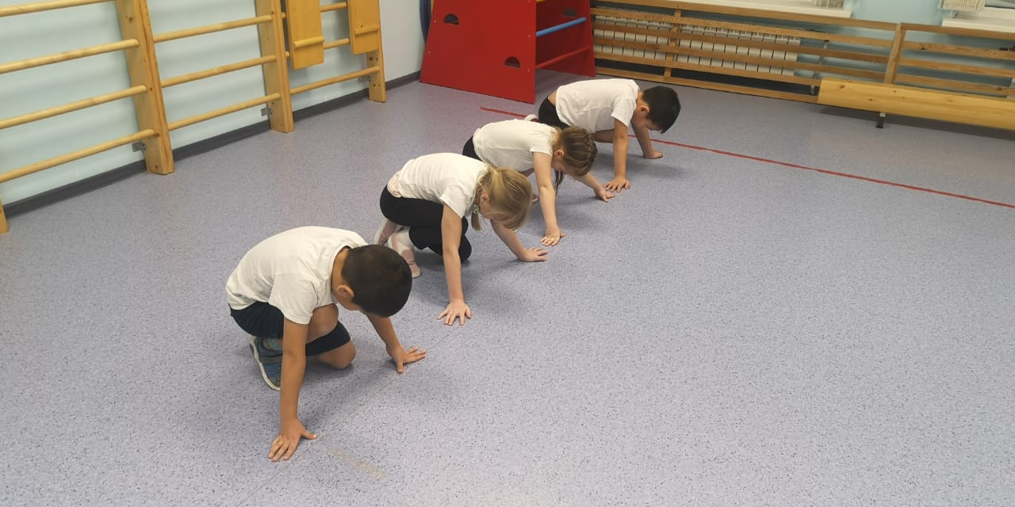
Низкие старты с различных положений

Slide 10
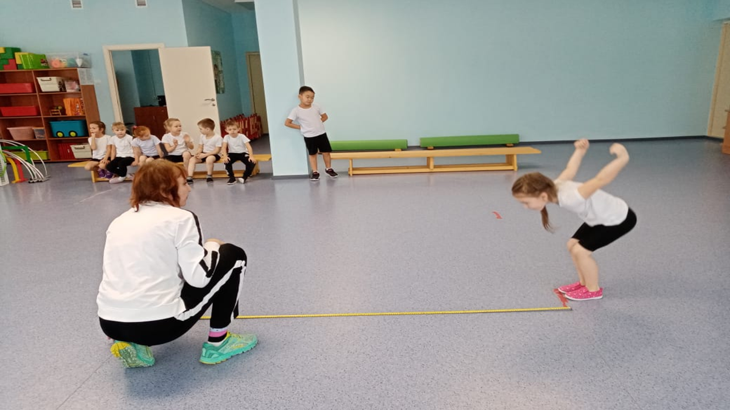
Прыжки с места

Slide 11
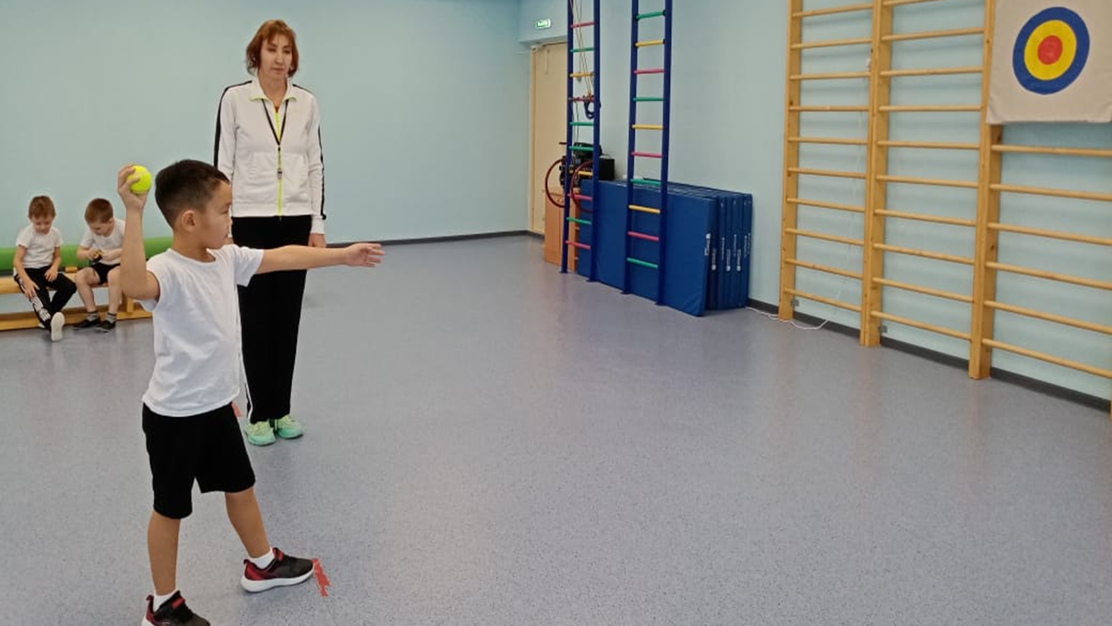
Метание

Slide 12
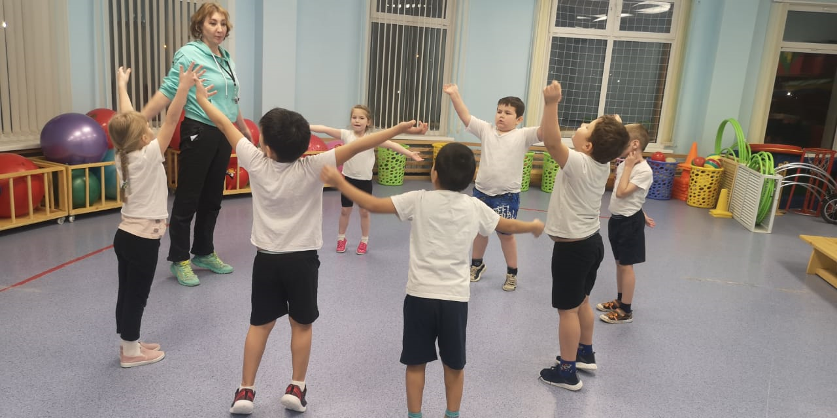
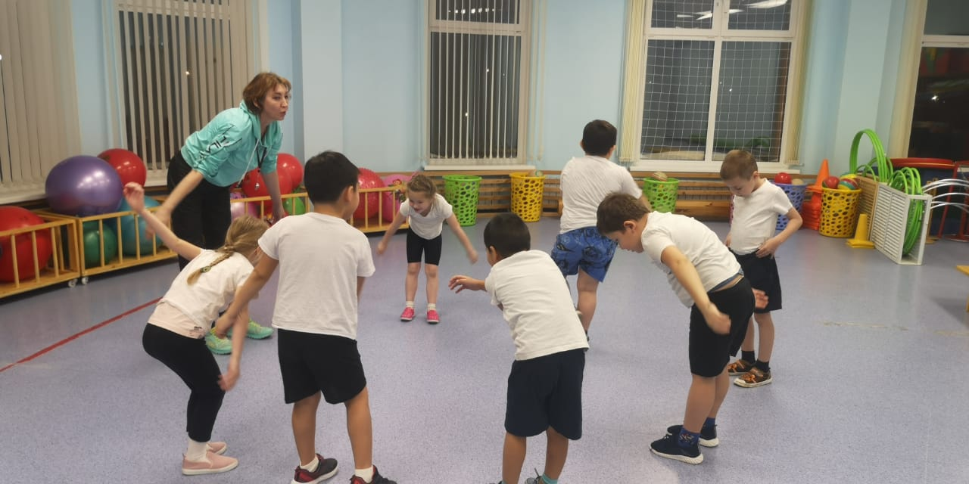
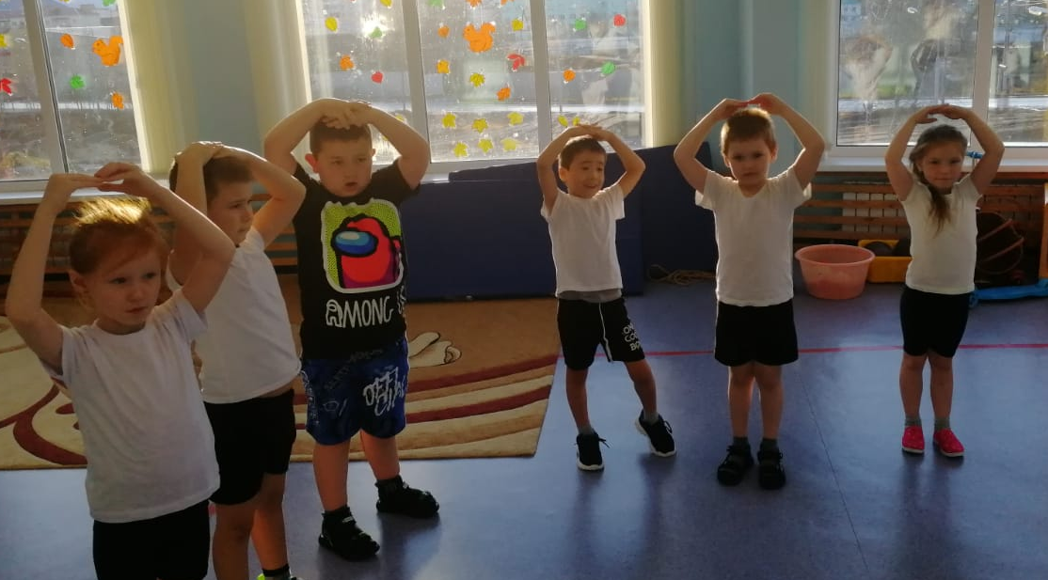
Дыхательные упражнения

Slide 13
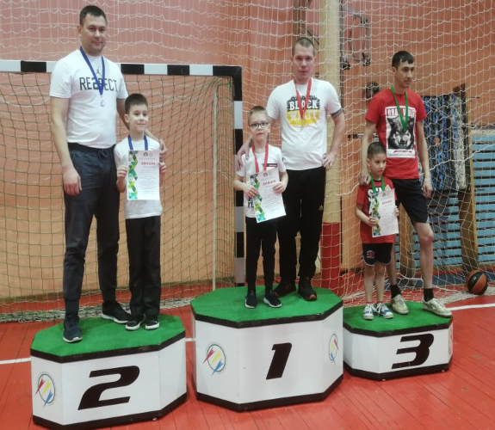
Семья Ивахненко Миши заняли 1 место в Зимнем фестивале физкультурно-спортивного комплекса ГТО, «Отцовский патруль»

Slide 14
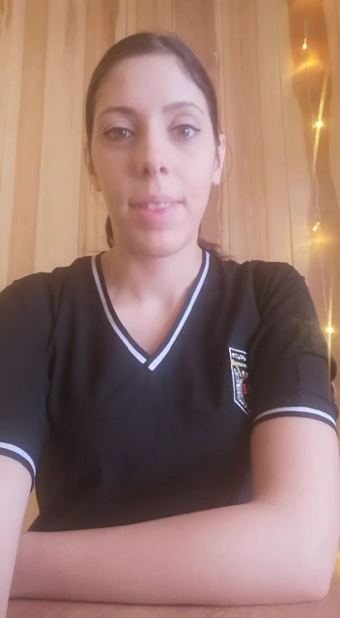

Slide 15
Мониторинг физического развития в различных видах ОФП
тесты |  |  | январь |  |  | май |  |  | октябрь
Бег (сек) | 30м | М | 8,5 | 7,8 | 7,5 | 8,2 | 7,4 | 7,2 | 8,0 | 7,2 | 6,8
 |  | Д | 9,0 | 8,0 | 7,8 | 8,6 | 7,8 | 7,6 | 8,2 | 7,4 | 7,2
Прыжки (см) | с места | М | 80 | 92 | 100 | 85 | 100 | 110 | 99 | 113 | 120
 |  | Д | 75 | 85 | 95 | 85 | 100 | 106 | 97 | 110 | 117
 | с разбега | М | 125 | 135 | 145 | 135 | 150 | 155 | 165 | 190 | 210
 |  | Д | 120 | 130 | 140 | 130 | 140 | 150 | 160 | 180 | 200
 | с разбега в высоту | М | 35 | 40 | 45 | 40 | 50 | 55 | 50 | 65 | 70
 |  | Д | 30 | 40 | 45 | 35 | 45 | 50 | 50 | 60 | 65
Метание (м) | правой рукой | М | 3,9 | 5,5 | 6,5 | 5,0 | 6,7 | 7,5 | 6,0 | 8,0 | 10,0
 |  | Д | 3,5 | 4,5 | 5,5 | 4,5 | 5,5 | 6,0 | 5,0 | 7,5 | 8,3
 | левой рукой | М | 3,0 | 4,2 | 4,7 | 4,0 | 4,5 | 4,7 | 4,5 | 5,5 | 6,5
 |  | Д | 2,7 | 3,5 | 4,5 | 3,5 | 4,0 | 4,5 | 4,0 | 5,0 | 5,6
 | набивной мяч | М | 1,8 | 2,3 | 2,7 | 1,9 | 2,5 | 2,8 | 2,1 | 2,7 | 3,5
 |  | Д | 1,5 | 2,0 | 2,3 | 1,7 | 2,3 | 2,6 | 1,9 | 2,6 | 3,3
уровень |  |  | н | ср | в | н | ср | в | н | ср | в
тесты |  |  | январь |  |  | май |  |  | октябрь
Бег (сек) | 30м | М | 8,5 | 7,8 | 7,5 | 8,2 | 7,4 | 7,2 | 8,0 | 7,2 | 6,8
 |  | Д | 9,0 | 8,0 | 7,8 | 8,6 | 7,8 | 7,6 | 8,2 | 7,4 | 7,2
Прыжки (см) | с места | М | 80 | 92 | 100 | 85 | 100 | 110 | 99 | 113 | 120
 |  | Д | 75 | 85 | 95 | 85 | 100 | 106 | 97 | 110 | 117
 | с разбега | М | 125 | 135 | 145 | 135 | 150 | 155 | 165 | 190 | 210
 |  | Д | 120 | 130 | 140 | 130 | 140 | 150 | 160 | 180 | 200
 | с разбега в высоту | М | 35 | 40 | 45 | 40 | 50 | 55 | 50 | 65 | 70
 |  | Д | 30 | 40 | 45 | 35 | 45 | 50 | 50 | 60 | 65
Метание (м) | правой рукой | М | 3,9 | 5,5 | 6,5 | 5,0 | 6,7 | 7,5 | 6,0 | 8,0 | 10,0
 |  | Д | 3,5 | 4,5 | 5,5 | 4,5 | 5,5 | 6,0 | 5,0 | 7,5 | 8,3
 | левой рукой | М | 3,0 | 4,2 | 4,7 | 4,0 | 4,5 | 4,7 | 4,5 | 5,5 | 6,5
 |  | Д | 2,7 | 3,5 | 4,5 | 3,5 | 4,0 | 4,5 | 4,0 | 5,0 | 5,6
 | набивной мяч | М | 1,8 | 2,3 | 2,7 | 1,9 | 2,5 | 2,8 | 2,1 | 2,7 | 3,5
 |  | Д | 1,5 | 2,0 | 2,3 | 1,7 | 2,3 | 2,6 | 1,9 | 2,6 | 3,3
уровень |  |  | н | ср | в | н | ср | в | н | ср | в

Slide 16
Главной ценностью для человека является его здоровье.
Занимайтесь спортом будете здоровы.

Slide 17

Спасибо за внимание.

